Slide 1










Bài 5
Tiếng vọng của núi
Notes:
更多模板请关注：https://haosc.taobao.com

Slide 2
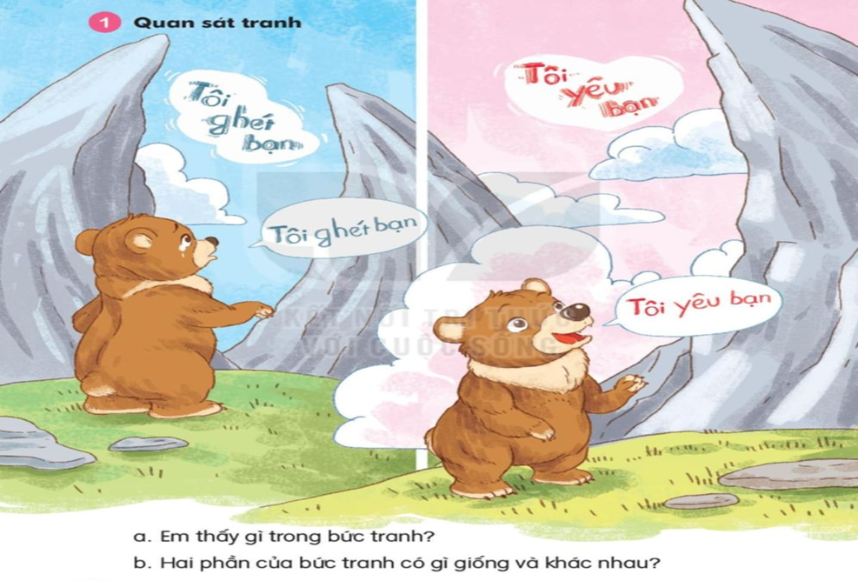

Slide 3
2
ĐỌC
Bài 5:Tiếng vọng của núi
Đang đi chơi trong núi, gấu con chợt nhìn thấy một hạt dẻ. Gấu con vui mừng reo lên: “A!. Ngay lập tức, có tiếng “A! vọng lại. Gấu con ngạc nhiên kêu to: “Bạn là ai?. Lại có tiếng vọng ra từ vách núi: “Bạn là ai?. Gấu con hét lên: “Sao không nói cho tôi biết?”. Núi cũng đáp lại như vậy.Gấu con bực tức: “Tôi hét bạn”. Khắp nơi có tiếng vọng: “ Tôi ghét bạn”. Gấu con tủi thân, òa khóc.
Về nhà, gấu con kể cho mẹ nghe.Gấu mẹ cười bảo: “Con hãy quay lại và nói với núi: “Tôi yêu bạn”. Gấu con làm theo lời mẹ. Quả nhiên, có tiếng vọng lại: “ Tôi yêu bạn”. Gấu con bật cười vui vẻ.
( Theo 365 truyện kể hàng đêm )

Slide 4
Bài 5:Tiếng vọng của núi
Luyện đọc câu dài:
Đang đi chơi trong núi, gấu con chợt nhìn thấy một hạt dẻ.

Slide 5
Giải nghĩa từ
Từ | Giải nghĩa
Tiếng vọng
Âm thanh được bật lại từ xa.
Bực tức
Bực và tức giận.
Tủi thân
Tự cảm thấy thương xót cho bản thân mình.
Quả nhiên
Đúng như đã biết trước hay đoán trước.

